Slide 1
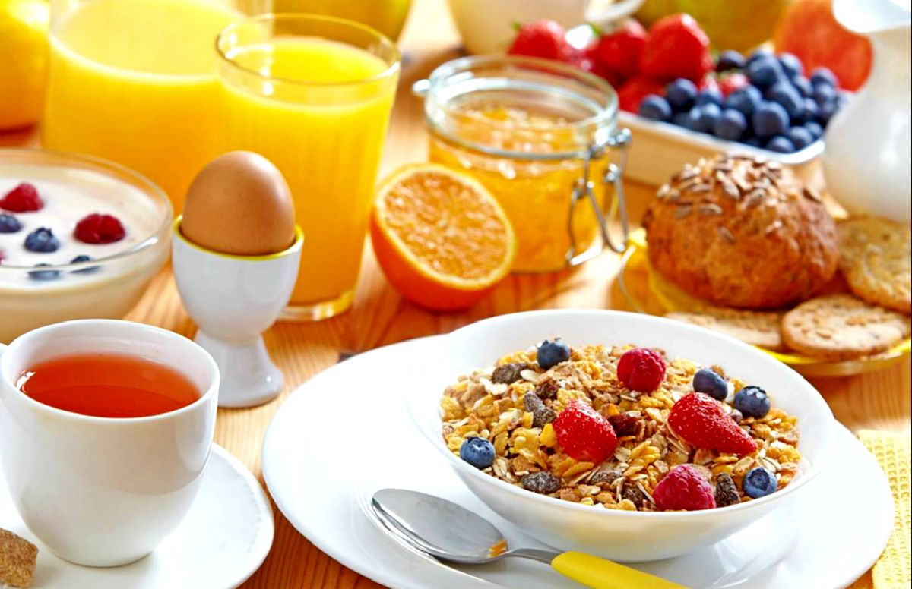
Презентация на тему ЗДОРОВОЕ ПИТАНИЕ!!!
Презентация РЫБАЛКИНОЙ ВИОЛЕТТЫ

Slide 3
правила

Slide 4
!

Slide 13
СПАСИБО ЗА ВНИМАНИЕ

